Slide 1
РЕЛЯЦИОННАЯ МОДЕЛЬ ДАННЫХ
БАЗЫ ДАННЫХ
Реляционная Алгебра
Лекция №2

Slide 2
Реляционная модель данных
Основы реляционной модели данных были впервые изложены в статье Е.Кодда в 1970 г. Эта работа послужила стимулом для большого количества статей и книг, в которых реляционная модель получила дальнейшее развитие. Наиболее распространенная трактовка реляционной модели данных принадлежит К.Дейту.
Согласно Дейту, реляционная модель состоит из трех частей:
Структурной части.
Целостной части.
Манипуляционной части

Slide 3
Реляционная модель данных
Структурная часть описывает, какие объекты рассматриваются реляционной моделью. Постулируется, что единственной структурой данных, используемой в реляционной модели, являются нормализованные n-арные отношения.
Целостная часть описывает ограничения специального вида, которые должны выполняться для любых отношений в любых реляционных базах данных. Это целостность сущностей и целостность внешних ключей.
Манипуляционная часть описывает два эквивалентных способа манипулирования реляционными данными - реляционную алгебру и реляционное исчисление.

Slide 4
Основные определения
Реляционная модель данных
Домен - это семантическое понятие. Домен можно рассматривать как подмножество значений некоторого типа данных имеющих определенный смысл. Домен характеризуется следующими свойствами:
Домен имеет уникальное имя (в пределах базы данных).
Домен определен на некотором простом типе данных или на другом домене.
Домен может иметь некоторое логическое условие, позволяющее описать подмножество данных, допустимых для данного домена.
Домен несет определенную смысловую нагрузку.

Slide 5
Основные определения
Реляционная модель данных
Кортеж - это множество пар {имя атрибута, значение}, которое содержит одно вхождение каждого имени атрибута. "Значение" является допустимым значением домена данного атрибута Попросту говоря, кортеж - это набор именованных значений заданного типа.
Отношение - это множество кортежей, соответствующих одной схеме отношения. На самом деле, понятие схемы отношения ближе всего к понятию структурного типа данных в языках программирования.

Slide 6
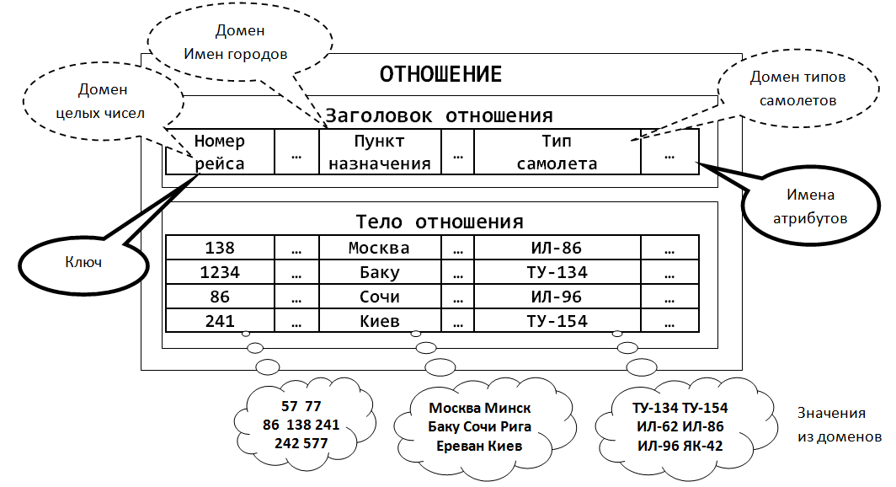

Slide 7
Реляционная алгебра или Реляционное исчисление
Реляционная модель данных
Третья часть реляционной модели, манипуляционная часть, утверждает, что доступ к реляционным данным осуществляется при помощи реляционной алгебры или эквивалентного ему реляционного исчисления.

Slide 8
Реляционная модель данных
В реализациях конкретных реляционных СУБД сейчас не используется в чистом виде ни реляционная алгебра, ни реляционное исчисление. Фактическим стандартом доступа к реляционным данным стал язык SQL (Structured Query Language). Язык SQL представляет собой смесь операторов реляционной алгебры и выражений реляционного исчисления, использующий синтаксис, близкий к фразам английского языка и расширенный дополнительными возможностями, отсутствующими в реляционной алгебре и реляционном исчислении.

Slide 9
Реляционные операторы
Традиционно, вслед за Коддом определяют восемь реляционных операторов, объединенных в две группы.
Теоретико-множественные операторы:
  Объединение
  Пересечение
  Вычитание
  Декартово произведение
Специальные реляционные операторы:
  Выборка
  Проекция
  Соединение
  Деление
Не все операторы являются независимыми, т.е. некоторые из них могут быть выражены через другие реляционные операторы.

Slide 10
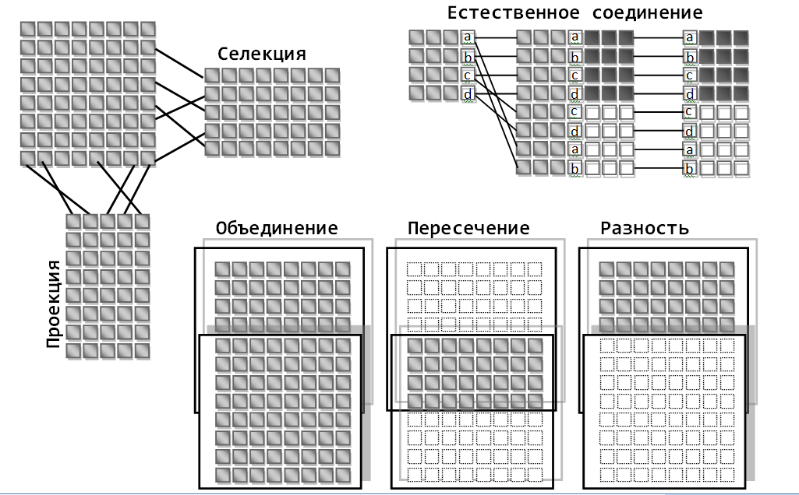

Slide 11
ТЕОРЕТИКО-МНОЖЕСТВЕННЫЕ ОПЕРАТОРЫ
Объединение.
Объединением двух совместимых по типу отношений А и В называется отношение с тем же заголовком, что и у отношений А и В, и телом, состоящим из кортежей, принадлежащих или А, или В, или обоим отношениям.
Замечание. Объединение, как и любое отношение, не может содержать одинаковых кортежей. Поэтому, если некоторый кортеж входит и в отношение А, и отношение В, то в объединение он входит один раз.

Slide 12
Пример 1. Объединения
Пусть даны два отношения с информацией о сотрудниках:
Таблица 1. Отношение A
Таблица 2. Отношение B
№ | Фамилия | Зарплата
1 | Иванов | 1000
2 | Петров | 2000
3 | Сидоров | 3000
№ | Фамилия | Зарплата
1 | Иванов | 1000
2 | Пушников | 2500
4 | Сидоров | 3000

Slide 13
Пример 1. Объединения
При объединение 2-ух множеств в результат входят элементы обоих множеств
A
B
Select * from A
Union
Select * from B

Slide 14
Пример 1. Объединения
Таблица 3. Отношение A UNION B
№ | Фамилия | Зарплата
1 | Иванов | 1000
2 | Петров | 2000
3 | Сидоров | 3000
2 | Пушников | 2500
4 | Сидоров | 3000

Slide 15
Замечание.
Как видно из приведенного примера, потенциальные ключи, которые были в отношениях А и В не наследуются объединением этих отношений. Поэтому, в объединении отношений А и В атрибут "Табельный номер" может содержать дубликаты значений. Если бы это было не так, и ключи наследовались бы, то это противоречило бы понятию объединения как "объединение множеств". Конечно, объединение отношений и имеет, как и любое отношение, потенциальный ключ, например, состоящий из всех атрибутов.

Slide 16
Пересечение
Пересечением двух совместимых по типу отношений А и В называется отношение с тем же заголовком, что и у отношений А и В , и телом, состоящим из кортежей, принадлежащих одновременно обоим отношениям А и В .
Синтаксис операции пересечения:

Slide 17
Пример.2 Пересечение
При пересечение 2-ух множеств в результат входят элементы принадлежавшие как множеству А так и множеству В
B
A
Select * from A
Where EXIST (Select * from B Where B.*=A.*)

Slide 18
Пример.2 Пересечение
Для тех же отношений и , что и в предыдущем примере пересечение имеет вид:
№ | Фамилия | Зарплата
1 | Иванов | 1000
Таблица 4 Отношение A INTERSECT B

Slide 19
Разность
Разность двух совместимых по типу отношений А и В называется отношение с тем же заголовком, что и у отношений А и В, и телом, состоящим из кортежей, принадлежащих отношению А и не принадлежащих отношению В.
Синтаксис операции вычитания:

Slide 20
Пример.3 Разность
При вычитании из одного множества другого в результат идет только элементы множества А без общих элементов с множеством В
A
B

Slide 21
Пример.3 Разность
Для тех же отношений А и В, что и в предыдущем примере вычитание имеет вид
№ | Фамилия | Зарплата
2 | Петров | 2000
3 | Сидоров | 3000
Select * from A
Where NOT EXIST
( Select * from B
Where B.*=A.*)
Таблица 5 Отношение A MINUS B

Slide 22
Декартово произведение
Декартовым произведением двух отношений А и В называется отношение, заголовок которого является сцеплением заголовков отношений А и В, а тело состоит из кортежей, являющихся сцеплением кортежей отношений А*В={(А1В1)(А1В2)…..AnBn}:
Синтаксис Декартово произведение : A TIMES B

Slide 23
Декартово произведение
Пусть даны два отношения и с информацией о поставщиках и деталях:
№ | Наименование поставщика
1 | Иванов
2 | Петров
3 | Сидоров
№ | Наименование детали
1 | Болт
2 | Гайка
3 | Винт
Таблица 6 Отношение A (Поставщики)
Таблица 7 Отношение B (Детали)

Slide 24
Пример.4 Декартово произведение
В результате таково запроса:
Select A.*,B.*
from A,B
Получаем
таблицу 8
№ постав | Наименование поставщика | № детали | Наименование детали
1 | Иванов | 1 | Болт
1 | Иванов | 2 | Гайка
1 | Иванов | 3 | Винт
2 | Петров | 1 | Болт
2 | Петров | 2 | Гайка
2 | Петров | 3 | Винт
3 | Сидоров | 1 | Болт
3 | Сидоров | 2 | Гайка
3 | Сидоров | 3 | Винт
Таблица 8 Отношение A TIMES B

Slide 25
Замечание.
Сама по себе операция декартового произведения не очень важна, т.к. она не дает никакой новой информации, по сравнению с исходными отношениями. Для реальных запросов эта операция почти никогда не используется. Однако операция декартового произведения важна для выполнения специальных реляционных операций.

Slide 26
Специальные реляционные операторы

Slide 27
Выборка (ограничение, селекция)
  Выборкой (ограничением, селекцией) на отношении А с условием называется отношение с тем же заголовком, что и у отношения А , и телом, состоящем из кортежей, значения атрибутов которых при подстановке в условие дают значение
  ИСТИНА. представляет собой логическое выражение, в которое могут входить атрибуты отношения А и (или) скалярные выражения.
В простейшем случае условие имеет вид , где - один из операторов сравнения ( и т.д.), а и - атрибуты отношения или скалярные значения. Такие выборки называются -выборки (тэта-выборки) или -ограничения, -селекции.
Синтаксис операции выборки:
Или

Slide 28
Пример. 5 Выборка
Пусть дано отношение А с информацией о сотрудниках:
№ | Фамилия | Зарплата
1 | Иванов | 1000
2 | Петров | 2000
3 | Сидоров | 3000
Таблица 9 Отношение A
Выборка

Slide 29
Пример. 5 Выборка
Результат выборки Select * from A Where Зарплата <3000
№ | Фамилия | Зарплата
1 | Иванов | 1000
2 | Петров | 2000
Таблица 10 Отношение A WHERE Зарплата<3000

Slide 30
Проекция
Проекцией отношения А по атрибутам X,Y,Z, где каждый из атрибутов принадлежит отношению A, называется отношение с заголовком (X,Y,Z) и телом, содержащим множество кортежей вида(x, y, z) , таких, для которых в отношении A найдутся кортежи со значением атрибута X равным x, значением атрибута Y равным y, …, значением атрибута Z равным z.
Синтаксис операции проекции
A[X, Y,…, Z]
Замечание. Операция проекции дает "вертикальный срез" отношения, в котором удалены все возникшие при таком срезе дубликаты кортежей.

Slide 31
Пример.6 Проекция
Пусть дано отношение с информацией о поставщиках, включающих наименование и месторасположение:
№ | Наименование поставщика | Город поставщика
1 | Иванов | Уфа
2 | Петров | Москва
3 | Сидоров | Москва
4 | Сидоров | Челябинск
Таблица 11 Отношение A (Поставщики)

Slide 32
Пример.6 Проекция
Проекция Select DISTINCT Город_поставщика From A будет иметь вид:
Город поставщика
Уфа
Москва
Челябинск
Таблица 12 Отношение Соединение A[Город поставщика]
Проекция

Slide 33
Соединения отношений.
Наряду с операциями выборки и проекции, является одной из наиболее важных реляционных операций.
Обычно рассматривается несколько разновидностей операции соединения:
  Общая операция соединения
  Тэта-соединение
  Экви-соединение
  Естественное соединение

Slide 34
Общая операция соединения
Определение Соединением отношений А и В по условию С называется отношение
представляет собой логическое выражение, в которое могут входить атрибуты отношений А и В и (или) скалярные выражения.

Slide 35
Общая операция соединения
Таким образом, операция соединения есть результат последовательного применения операций декартового произведения и выборки. Если в отношениях А и В имеются атрибуты с одинаковыми наименованиями, то перед выполнением соединения такие атрибуты необходимо переименовать.

Slide 36
Тэта-соединение
Определение Пусть отношение А содержит атрибут Х, отношение В содержит атрибут Y, а Тэта- один из операторов сравнения ( и т.д.). Тогда -соединением отношения А по атрибуту Х с отношением В по атрибуту Y называют отношение
Это частный случай операции общего соединения. Иногда, для операции -соединения применяют следующий, более короткий синтаксис:

Slide 37
Пример.7 Тэта-соединение
Рассмотрим некоторую компанию, в которой хранятся данные о поставщиках и поставляемых деталях. Пусть поставщикам и деталям присвоен некий статус. Пусть бизнес компании организован таким образом, что поставщики имеют право поставлять только те детали, статус которых не выше статуса поставщика

Slide 38
Пример.7 Тэта-соединение
Номер поставщика | Наименование поставщика | (Статус поставщика) Х
1 | Иванов | 4
2 | Петров | 2
3 | Сидоров | 1
Таблица 13 Отношение A (Поставщики)
Номер детали | Наименование детали | Статус детали Y
1 | Болт | 3
2 | Гайка | 2
3 | Винт | 1
Таблица 14 Отношение B (Детали)

Slide 39
Пример.7 Тэта-соединение
Номер Постав- щика | Наименова ние поставщика | Статус поставщика X | Номер детали | Наименова ние детали | Статус детали Y
1 | Иванов | 4 | 1 | Болт | 3
1 | Иванов | 4 | 2 | Гайка | 2
1 | Иванов | 4 | 3 | Винт | 1
2 | Петров | 1 | 3 | Винт | 1
3 | Сидоров | 2 | 2 | Гайка | 2
3 | Сидоров | 2 | 3 | Винт | 1
Таблица 15 Отношение "Какие поставщики поставляют какие детали"

Slide 40
Экви-соединение
Наиболее важным частным случаем тэтта соединения является случай, когда тэтта есть просто равенство.
    Синтаксис экви-соединения:
A [ X=Y ] B

Slide 41
Пример8. Экви-соединение
Пусть имеются отношения P, D и PD, хранящие информацию о поставщиках, деталях и поставках соответственно (для удобства введем краткие наименования атрибутов):
Номер Детали DNUM | Наименование детали DNAME
1 | Болт
2 | Гайка
3 | Винт
Номер поставщика PNUM | Наименование поставщика PNAME
1 | Иванов
2 | Петров
3 | Сидоров
Таблица 17 Отношение D (Детали)
Таблица 16 Отношение P (Поставщики)

Slide 42
Пример8. Экви-соединение
Номер поставщика PNUM | Номер детали DNUM | Поставляемое количество VOLUME
1 | 1 | 100
1 | 2 | 200
1 | 3 | 300
2 | 1 | 150
2 | 2 | 250
3 | 1 | 1000
Таблица 18 Отношение PD (Поставки)

Slide 43
Пример8. Экви-соединение
Номер поставщика PNUM1 | Наименование поставщика PNAME | Номер Поставщика PNUM2 | Номер детали DNUM | Поставляемо е количество VOLUME
1 | Иванов | 1 | 1 | 100
1 | Иванов | 1 | 2 | 200
1 | Иванов | 1 | 3 | 300
2 | Петров | 2 | 1 | 150
2 | Петров | 2 | 2 | 250
3 | Сидоров | 3 | 1 | 1000
Таблица 19 Отношение "Какие детали поставляются какими поставщиками"

Slide 44
Пример8. Экви-соединение
Недостатком экви-соединения является то, что если соединение происходит по атрибутам с одинаковыми наименованиями (а так чаще всего и происходит!), то в результатирующем отношении появляется два атрибута с одинаковыми значениями. В нашем примере атрибуты PNUM1 и PNUM2 содержат дублирующие данные. Избавиться от этого недостатка можно, взяв проекцию по всем атрибутам, кроме одного из дублирующих. Именно так действует естественное соединение.

Slide 45
Естественное соединение
Определение Пусть даны отношения А(А1,…, Аn,Х1,…, Хm) и B(Х1,…,Хm,В1,…,Вn), имеющие одинаковые атрибуты (Х1,…,Хn) (т.е. атрибуты с одинаковыми именами и определенные на одинаковых доменах).
Тогда естественным соединением отношений А и В называется отношение с заголовком (А1,…, Аn,Х1,…, Хm ,В1,…,Вn) и телом, содержащим множество кортежей (а1,…,аn,x1,…,xn,b1,…,bn), таких, что
Естественное соединение настолько важно, что для него используют специальный синтаксис:
A JOIN B

Slide 46
Естественное соединение
Замечание. В синтаксисе естественного соединения не указываются, по каким атрибутам производится соединение. Естественное соединение производится по всем одинаковым атрибутам.
Замечание. Естественное соединение эквивалентно следующей последовательности реляционных операций:
  Переименовать одинаковые атрибуты в отношениях
  Выполнить декартово произведение отношений
  Выполнить выборку по совпадающим значениям атрибутов, имевших одинаковые имена
  Выполнить проекцию, удалив повторяющиеся атрибуты
  Переименовать атрибуты, вернув им первоначальные имена
Замечание. Можно выполнять последовательное естественное соединение нескольких отношений. Нетрудно проверить, что естественное соединение (как, впрочем, и соединение общего вида) обладает свойством ассоциативности, т.е.
    (A JOIN B) JOIN C=A JOIN (B JOIN C)

Slide 47
Пример9. Естественное соединение
В предыдущем примере ответ на вопрос "какие детали поставляются поставщиками", более просто записывается в виде естественного соединения трех отношений P JOIN PD JOIN D (для удобства просмотра порядок атрибутов изменен, это является допустимым по свойствам отношений):
Номер поставщика PNUM | Наименование поставщика PNAME | Номер детали DNUM | Наименование детали DNAME | Поставляемое количество VOLUME
1 | Иванов | 1 | Болт | 100
1 | Иванов | 2 | Гайка | 200
1 | Иванов | 3 | Винт | 300
2 | Петров | 1 | Болт | 150
2 | Петров | 2 | Гайка | 250
3 | Сидоров | 1 | Болт | 1000
Таблица 20 Отношение P JOIN PD JOIN D

Slide 48
Деление
Определение. Пусть даны отношения
А(Х1,…, Хn,Y1,…, Ym) и B(Y1,…,Ym), причем атрибуты Y1,…,Ym - общие для двух отношений. Делением отношений A на B называется отношение с заголовком (X1,…,Xn) и телом, содержащим множество кортежей (x1,…,xn), таких, что для всех кортежей в отношении A найдется кортеж .
Отношение A выступает в роли делимого, отношение B выступает в роли делителя. Деление отношений аналогично делению чисел с остатком.
Синтаксис операции деления:

Slide 49
Пример. Деление
Ответим на вопрос, "какие поставщики поставляют все детали?". В качестве делимого возьмем проекцию X=PD[ PNUM,DNUM ], содержащую номера поставщиков и номера поставляемых ими деталей:
Номер Поставщика PNUM | Номер Детали DNUM
1 | 1
1 | 2
1 | 3
2 | 1
2 | 2
3 | 1
Таблица 21 Проекция X=PD[PNUM,DNUM]

Slide 50
Пример. Деление
В качестве делителя возьмем проекцию Y=D [ DNUM], содержащую список номеров всех деталей (не обязательно поставляемых кем-либо):
Таблица 22 Проекция Y=D[DNUM]
Номер детали DNUM
1
2
3
Select DISTINCT PNUM from Y, X where NOT EXIST (Select DNUM from X where Y.DNUM=X.DNUM)
Деление дает список номеров поставщиков, поставляющих все детали:
Номер поставщика PNUM
1
Таблица 23 Отношение
X DEVIDEBY Y

Slide 51
Вывод
Не все операторы реляционной алгебры являются независимыми - некоторые из них выражаются через другие реляционные операторы. Операторы соединения, пересечения и деления можно выразить через другие реляционные операторы, т.е. эти операторы не являются примитивными. Оставшиеся реляционные операторы (объединение, вычитание, декартово произведение, выборка, проекция) являются примитивными операторами - их нельзя выразить друг через друга.

Slide 52
Различия между реляционной алгеброй и языком SQL
Имеется несколько типов запросов, которые нельзя выразить средствами реляционной алгебры. К ним относятся запросы, требующие дать в ответе список атрибутов, удовлетворяющих определенным условиям, построение транзитивного замыкания отношений, построение кросс-таблиц. Для получения ответов на подобные запросы приходится использовать процедурные расширения реляционных языков.

Slide 53



